Slide 1

Quanto vale sua Rádio?

Slide 2
Quanto vale sua empresa?
Avaliação de empresas?
Os profissionais da Administração chamam essa atividade de ....

Slide 3
Valuation

Slide 4
Quanto vale sua rádio?
Você só pensa nisso na hora de vender a rádio?
Revise seus conceitos!

Slide 5
Valuation, serve para .....

Slide 6
Vender uma empresa?

Slide 7
Também!
Mas, ......

Slide 8




Vender
Comprar
Divórcio
Inventário
Também pode ser para fins de ...

Slide 9
O Valuation é espetacularmente útil nas startups.

Slide 10
Mas no Brasil isso não funciona!

Slide 11
Funciona sim !!!!

Slide 12
Startups brasileiras
Empresa startup | Ramo de atividade | Valor investidos por anjos
Nubank | Cartão de crédito | US$ 82 milhões
Psafe | Aplicativos de segurança e performance | US$ 30 milhões
Beleza na WEB | E-commerce de produtos de beleza | US$ 30 milhões
Officer | Distribuidora de software | US$ 16 milhões
Loggi | Plataforma digital de entregas | US$ 14 milhões
GetNinjas | Conecta profissionais aos clientes | US$ 13 milhões
WebRadar | Big data e internet das coisas | US$ 10 milhões
Eduk | Educação | US$ 10 milhões

Slide 13

Em seis meses, a conta corrente do Nubank, conquistou 1,5 milhão de usuários: qualquer pessoa pode abrir uma conta, mesmo se não tiver cartão do Nubank.
O Nubank não cobra nenhuma tarifa: abertura, manutenção ou transferências (TEDs e DOCs). Além disso, todo dinheiro depositado nas NuContas rende até 100% do CDI, com liquidez diária.
13/06/2018 às 22h46
Nubank conquista 1,5 milhão de correntistas em seis meses.

Slide 14

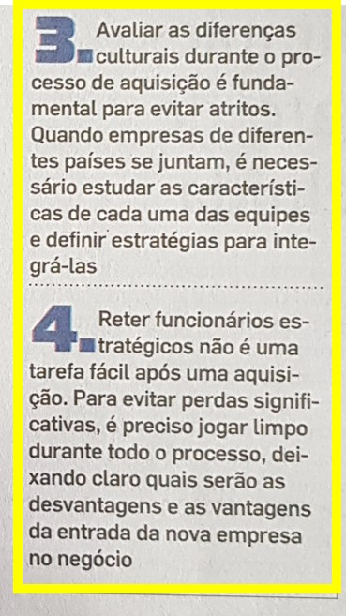
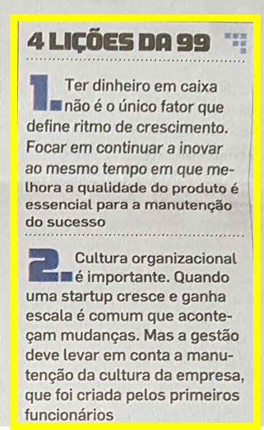

Slide 15
Os UNICÓRNIOS brasileiros são:
99 TAXI
NUBANK
PagSeguro
Movile
Brex
UNICÓRNIO É A EMPRESA STAR-UP CUJO VALOR DE MERCADO ALCANÇOU 1 BILHÃO DE DÓLARES

Slide 16

Valuation, quem são as referências...

Slide 17

“se o assunto for a alma fale com o Francisco, mas se quiser avaliar alguma coisa procure o Damodaran”
“entre os católicos o número um sou eu, mas no VALUATION é o Aswath”

Slide 18


Slide 19
Quanto vale sua rádio, um pouco de teoria...

Slide 20

Formas de avaliação de uma rádio
Fluxo de Caixa Descontado
Avaliação Métrica
Mercado de Ações
Avaliação Contábil
Engenharia econômica, contabilidade
  Perpetuidades
  Fluxo de caixa
Indicadores
  Múltiplos
  EBITDA
  Receitas
Ações
  Quantidades de ações
  Cotação da Ação
  Fatores mercadológicos
Contabilidade
  Ativos e Passivos
  Avaliação
  PL a preço de mercado

Slide 21
Nove entre dez estrelas do cinema usam Lux....
Fluxo de caixa livre para a empresa
(FCFF – Free Cash Flow To Firm)
Uma medida de desempenho financeiro que expressa a quantidade líquida de caixa que é gerada para a empresa, que consiste em despesas, impostos e mudanças na necessidade de capital de giro e investimentos.

Slide 22
Explicando melhor ...
Projeta o fluxo de caixa da empresa para os próximos 5 ou 10 anos e depois calcula o valor presente dele.
R$ 12.400,00
R$ 12.300,00
R$ 13.350,00
R$ 13.200,00
R$ 14.450,00
Anos
0
1
2
3
4
5

Slide 23
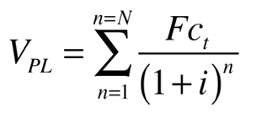


Nove entre dez estrelas do cinema usam Lux....
É para morrer
R$ 10.782,61
R$ 9.300,57
R$ 8.777,84
R$ 7.547,14
R$ 7.184,20
R$ 12.400,00
R$ 12.300,00
R$ 13.350,00
R$ 13.200,00
R$ 14.450,00
Anos
0
1
2
3
4
5

Slide 24
A base de tudo são: a Demonstração do Resultado e o Balanço Patrimonial
Ativo |  |  | Passivo
 | 2015 | 2016 |  | 2015 | 2016
Ativo Circulante | 68.224,00 | 144.606,11 | Passivo Circulante | 50.844,00 | 44.532,00
Caixa e outras disponibilidades | 14.120,00 | 70.334,11 | Fornecedores | 20.124,00 | 17.908,00
Duplicatas a Receber | 21.420,00 | 33.552,00 | Empréstimos Bancários | 12.288,00 | 10.240,00
Estoques | 25.600,00 | 37.648,00 | Salários | 8.192,00 | 8.192,00
Outros | 7.084,00 | 3.072,00 | Impostos e Contribuições | 6.144,00 | 5.120,00
 |  |  | Outros | 4.096,00 | 3.072,00
Despesas pré-pagas de LP | 884,00 |  | Passivos não Circulantes | 27.480,00 | 28.672,00
 |  |  | Empréstimos Bancários | 26.624,00 | 23.552,00
Ativo Permanente | 101.376,00 | 82.800,00 | Impostos Diferidos | 856,00 | 5.120,00
Ativo Fixo | 142.336,00 | 134.000,00
Depreciação Acumulada | 40.960,00 | 51.200,00 | Patrimônio Líquido | 92.160,00 | 154.202,11
 |  |  | Capital Social | 22.528,00 | 22.528,00
 |  |  | Lucros Acumulados | 69.632,00 | 131.674,11
Total | 170.484,00 | 227.406,11 | Total | 170.484,00 | 227.406,11

Slide 25
A base de tudo são: a Demonstração do Resultado e o Balanço Patrimonial
Demonstração do Resultado do Exercício | 2016 | 2017
Receita Operacional Bruta | 237.568,00 | 241.131,52
(-) Impostos sobre vendas | (32.768,00) | (33.259,52)
Receita Líquida Operacional | 204.800,00 | 207.872,00
(-) Custo da Mercadoria Vendida | (81.920,00) | (83.148,80)
(=) Lucro Bruto | 122.880,00 | 124.723,20
( - ) Despesas Operacionais | (11.264,00) | (11.432,96)
( - ) Depreciação | (10.240,00) | (10.393,60)
( - ) Despesas Financeiras | (7.372,80) | (7.500,29)
(=) Lucro Antes do Imposto de Renda e da Contribuição Social | 94.003,20 | 96.350,32
(-) Imposto de Renda e Contribuição Social | (31.961,09) | (32.759,11)
(=) Lucro Líquido do Exercício | 62.042,11 | 63.591,21

Slide 26


A partir da Demonstração de Resultados, é preciso fazer um ajuste no LLE para transformá-lo em caixa; fazemos isso por meio do LLE.
Receita Operacional Bruta | 237.568,00 | 241.131,52
(-) Impostos sobre vendas | (32.768,00) | (33.259,52)
Receita Líquida Operacional | 204.800,00 | 207.872,00
(-) Custo da Mercadoria Vendida | (81.920,00) | (83.148,80)
(=) Lucro Bruto | 122.880,00 | 124.723,20
( - ) Despesas Operacionais | (11.264,00) | (11.432,96)
( - ) Depreciação | (10.240,00) | (10.393,60)
( - ) Despesas Financeiras | (7.372,80) | (7.500,29)
(=) Lucro Antes do Imposto de Renda e da Contribuição Social | 94.003,20 | 96.350,32
(-) Imposto de Renda e Contribuição Social | (31.961,09) | (32.759,11)
Lucro Líquido do Exercício (LLE) | 62.042,11 | 63.591,21
(+) Despesas financeiras | 7.372,80 | 7.500,29
(+) Depreciação | 10.240,00 | 10.393,60
(-) Despesas de Capital (CAPEX) | (8.336,00) | (8.461,04)
(-) Investimento em capital de giro | (20.168,00) | (20.369,68)
(=) FCFF | 51.150,91 | 52.654,38

Slide 27
A partir da Demonstração de Resultados, é preciso fazer um ajuste no LLE para transformá-lo em caixa; fazemos isso por meio do EBITDA.
 | 2016 | 2017
Receita Operacional Bruta | 237.568,00 | 241.131,52
(-) Impostos sobre vendas | (32.768,00) | (33.259,52)
(=) Receita Operacional Líquida | 204.800,00 | 207.872,00
(-) Custo da Mercadoria Vendida | (81.920,00) | (83.148,80)
(=) Lucro Bruto | 122.880,00 | 124.723,20
( - ) Despesas Operacionais | (11.264,00) | (11.432,96)
( - ) Depreciação | (10.240,00) | (10.393,60)
(=) EBIT | 101.376,00 | 102.896,64
(+) Despesas Financeiras | 7.372,80 | 7.500,29
(+) Depreciação | 10.240,00 | 10.393,60
(=) EBITDA | 118.988,80 | 120.790,53
(-) Imposto de Renda Sobre as Operações | (31.961,09) | (32.759,11)
(-) Capex | (8.336,00) | (8.461,04)
(-) Investimentos em Capital de Giro | (20.168,00) | (20.369,68)
(-) Despesas Financeiras (juros) | (7.372,80) | (7.500,29)
(=) FCFF | 51.150,91 | 51.700,41

Slide 28
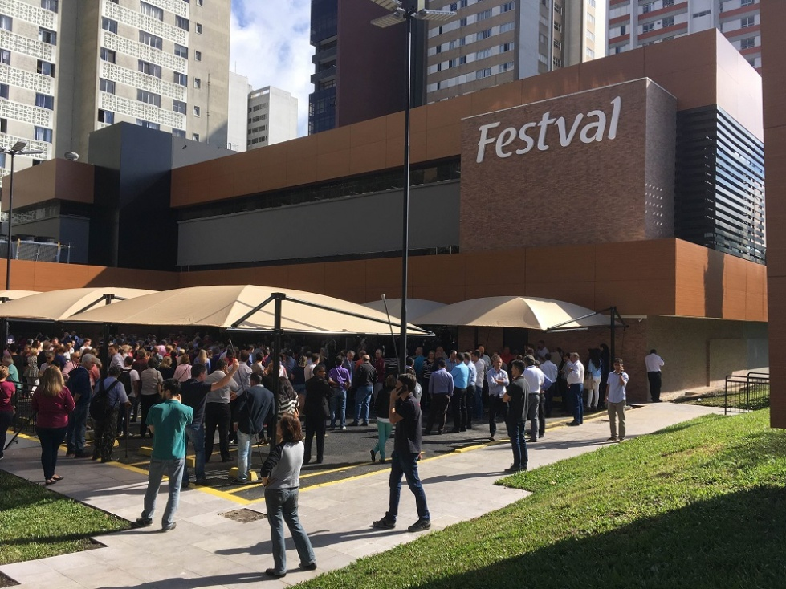


Não dá certo comigo; mas funciona com você ....

Slide 29
Não dá certo comigo; mas funciona com você ....
SONAE BIG
Mercadorama Nacional
Maxxi Bom Preço
Todo Dia Hiper Bom Preço
Mini Balaio
Walmart SUM’s Club
Hipermagazine.
Perda estimada
R$ 16,65 Bilhões

Slide 30

Lembre, o valor de uma rádio nada tem a ver com o seu passado.

Slide 31

O que vale é o futuro ... o business plan

Slide 32

Pelos indicadores econômicos e financeiros a NETFLIX é uma empresa totalmente sem fundamentos

Slide 33

A NETFLIX tem valor de mercado igual a Disney
vs
INDICADOR | NETFLIX | DISNEY
VALOR DA EMPRESA | $ 163,2 | $189,5
VALOR DA AÇÃO / VALOR CONTÁBIL | 35,31 | 3,56
VALOR DA EMPRESA / RECEITA | 11,76 | 3,27
VALOR DA EMPRESA / EBITDA | 113,34 | 10,88
RETORNO DO ATIVO | 4,35 | 9,46
RECEITA LÍQUIDA | $ 13,9 | $ 57,9
DÍVIDAS / PATRIMÔNIO LÍQUIDO | 1,86 | 0,51
Fonte: YahooFinance, 17/9/2018

Slide 34
Nos últimos dois anos a ação da NETFLIX cresceu mais que a Disney.
vs
300%
10%
Fonte: YahooFinance, 17/9/2018

Slide 35
O que justifica essa insanidade financeira?

Slide 36


Os analistas de mercado, em seus VALUATIONS, enxergam mais perspectiva para a NETFLIX

Slide 37
A NETFLIX é o futuro, não a Disney!
Será?????

Slide 38
Na minha administração a rádio tinha um valor, mas na sua administração ela valerá muito mais.
Será?

Slide 39
Claro!!!!
A sua administração é muito mais efetiva. Você é muito mais tecnológico, comercial, super ligado em redes sociais, internet e atualidades.

Slide 40
Quanto vale sua rádio, mais um pouco de teoria...

Slide 41
Para avaliar um empresa você vai precisar de:
    Contador
    Advogado
    Analista de negócios
    Especialista em cálculos
    Programador em Excel.

Slide 42

A grande questão: a taxa de desconto?

Slide 43


Taxas de desconto baixas, aumentam o valor presente do fluxo de caixa e, também o valor da empresa.
Quanto maior for o valor da taxa de desconto, menor o valor presente do fluxo de caixa e menor o valor da empresa.

Slide 44

Lembra da brincadeira do cabo de guerra?
Comprador
20%
Vendedor
5%

Slide 45



Nada está tão ruim que não possa ser piorado.
Antes de calcular FCFF, é preciso calcular a taxa de atratividade.
WACC ALTO
⇒
NPV BAIXO
⇒
COMPRADOR ALEGRE
⇒
VENDEDOR TRISTE
WACC BAIXO
⇒
NPV ALTO
⇒
COMPRADOR TRISTE
⇒
VENDEDOR ALEGRE
RISCO DE PERDA EMPREGO
RISCO DE PERDA DE CLIENTE
RISCO DE PERDA DE VIDA

Slide 46


A parte mais difícil não é calcular a taxa de desconto (WACC), mas convencer o cliente ou o gerente de que o número faz sentido:
O patrão
O contador

Slide 47
Aqueles que trabalham com análise de projetos, investimentos empresariais e Valuation sempre se deparam com um dilema crucial.
Qual taxa de rentabilidade é mais conveniente para a empresa?
Como estabelecer a taxa de retorno ideal?
Que taxa de retorno não traria prejuízos para o atual nível de rentabilidade da firma?
Qual taxa melhor representa os anseios de mercado para fins de desconto do FCF e de parâmetro para análise de investimentos?
Realmente, eis aqui uma questão nada trivial. Todavia, nem tudo está perdido. Duas alternativas muito eficientes para estabelecer a taxa de retorno, todas muito disseminadas: a primeira chamada WACC e a outra CAPM, ambas igualmente úteis.
WACC – Weighted Average Capital Cost (custo médio ponderado de capital)
CAPM – Capital Asset Pricing Model (modelo de precificação de ativos financeiros)

Slide 48
Você precisa saber tudo sobre essas duas taxas
WACC – Weighted Average Capital Cost (custo médio ponderado de capital)
CAPM – Capital Asset Pricing Model (modelo de precificação de ativos financeiros)

Slide 49
Mas, e ai?
Como fazer para vencer essa barreira?

Slide 50
Toda companhia tem seu próprio custo de capital, será preciso calcular esse valor para cada caso.
O método mais difundido é o WACC que pondera o custo do capital próprio com o de terceiros.
Capital de Terceiros: dívidas, empréstimos e financiamentos
Capital Próprio: Patrimônio Líquido
Custo médio ponderado de capital
Custo contábil dos empréstimos
CAPM
WACC
+
=
Dívidas
Capital Próprio
WACC

Slide 51
Então!
Vamos ponderar esses dois capitais.

Slide 52
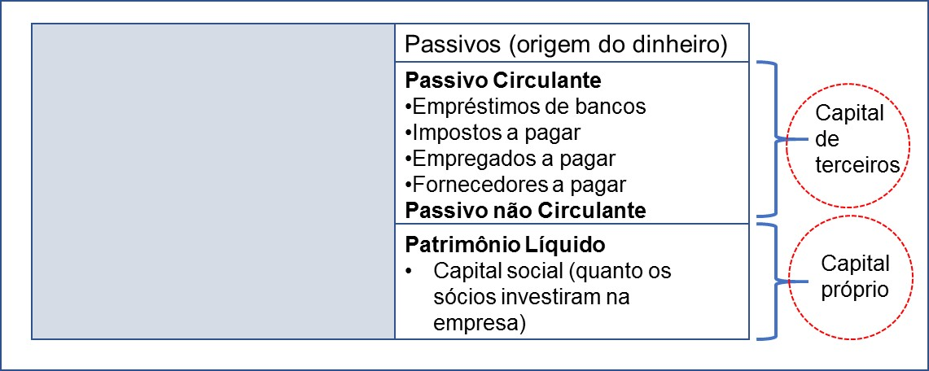
Vamos ponderar...
mas com ajustes.

Slide 53
O custo do capital de terceiros é simples.
Basta pegar o custo cobrado pelo banco.

Slide 54

Mas calcular o custo do Capital Próprio é pedreira....
coisa de maluco.

Slide 55
A fórmula é simples, mas ganhou um Nobel
K_{i}= R_{f} + β x (R_{m} – R_{f}).
Onde:
K_{i} = taxa de juro a ser paga pela empresa
R_{f} = taxa de juro livre de risco
R_{m} = taxa de juro pago pelo mercado
R_{m}-Rf = prêmio por risco; diferença entre a taxa livre de risco e a taxa de mercado
β = Beta ou medida do risco do ativo em relação à uma carteira de ações padrão

Slide 56
O risco dos negócios é fornecido pelo Beta; como é um índice, vale para qualquer lugar, pois embora os números sejam diferentes, as tendências são sempre iguais. Bancos têm risco baixo e óleo e gás altíssimo.
Setor de negócios | Quantidade de empresas pesquisadas | Beta
Maquinaria | 130 | 1.44
Metal e mineração | 114 | 1.55
Equipamentos de escritório e serviços | 24 | 1.82
Óleo e gás (Integrado) | 7 | 1.54
Óleo e gás (Produção e exploração) | 351 | 1.63
Óleo e gás (equipamentos) | 143 | 1.74
Bancos (Regionais) | 644 | 0.51
Bebidas (Alcoólicas) | 22 | 0.94
Serviços financeiros | 272 | 0.65
Alimentos (processamento) | 89 | 0.89
Alimentos (atacadistas) | 14 | 0.73
Total do mercado | 7480 | 1.13
Vide o Link: >http://pages.stern.nyu.edu/~adamodar/ - Last Updated in January 2016 - By Aswath Damodaran

Slide 57

Examinando melhor você vai notar que no longo prazo elas não são tão diferentes das brasileiras.
Retorno anual de investimentos em …
Anos | S&P 500 | 3-mês T.Bill | 10-anos T. Bond
Média Aritmética
1928-2016 | 11.42% | 3.46% | 5.18%
1967-2016 | 11.45% | 4.88% | 7.08%
2007-2016 | 8.65% | 0.74% | 5.03%
Média Geométrica
1928-2016 | 9.53% | 3.42% | 4.91%
1967-2016 | 10.09% | 4.83% | 6.66%
2007-2016 | 6.88% | 0.73% | 4.58%
Portfólio de mercado
Taxa livre de risco

Slide 58
Fazendo os ajustes da metodologia ao modelo brasileiro.
CAPM ajustado para cálculo do custo de Capital Próprio
Rf | Taxa de juro livre de risco | 5,23%
β | Beta, medida do risco do ativo em relação a uma carteira de ações padrão | 1,29
Rm | Taxa de retorno de portfólio de mercado | 11,41%
Rm - Rf | Prêmio por risco; diferença entre a taxa livre de risco e a taxa de mercado | 6,18%
Ppp | Prêmio pelo tamanho da empresa (porte) | 3,19%
Prb | Prêmio pelo risco Brasil | 2,85%
#if | Diferença entre a taxa de inflação do Brasil e dos Estados Unidos. | 5,00%
Ki | Custo do capital próprio | 24,24%
 | Expectativa de inflação no Brasil | 6,50%
Ki | CAPM real, líquido de inflação | 17,74%

Slide 59
Resumindo toda essa maçaroca de números:
 | Valor | Proporção | Custo | Ponderação | WACC
Capital Próprio (PL) | 95.000,00 | 67,86% | 17,74% | 67,86% x 17,74% | 3,63%
Capital de terceiros (empréstimos e financiamentos) | 45.000,00 | 32,14% | 11,28% | 32,14% x 11,28% | 12,04%
Total do Passivo | 140.000,00 | 100,00% |  |  | 15,66%

Slide 60
Beleza, agora é só calcular o valor presente do FCFF?
É, mas vamos discutir umas coisinhas antes...
R$ 10.782,61
R$ 9.300,57
R$ 8.777,84
R$ 7.547,14
R$ 7.184,20
R$ 12.400,00
R$ 12.300,00
R$ 13.350,00
R$ 13.200,00
R$ 14.450,00
Anos
0
1
2
3
4
5

Slide 61
Então!
Podemos simplificar toda essa complicação?

Slide 62
Avaliação por múltiplos
Os métodos dos múltiplos são usados pela simplicidade, facilidade de obtenção dos dados, de poucas informações, rapidez na manipulação dos números e menor volatilidade; perfeitos nos casos MPE.
Múltiplos, significa avaliar segundo informações parametrizadas de mercado, baseadas em pesquisas respeitadas. O professor Damodaran e a sua equipe pesquisam milhares de empresas e produzem tabelas de múltiplos que indicam o valor de mercado (Enterprise Value = EV). A tabela mostra que entre 29 empresas pesquisadas no setor de rádio, a relação EBITDA versus valor da companhia é de 9,53 vezes. Mas cuidado, atenção ao porte, tradição, amadurecimento, estabilidade, localização e condições do negócio.
Segmento | Número de empresas | EV/EBITDA + D | EV/EBITDA | EV/EBIT | EV/EBIT (1-t)
Publicidade | 44 | 8.87 | 8.94 | 14.56 | 20.68
Veículos | 19 | 6.60 | 10.03 | 20.93 | 29.44
Radiodifusão | 29 | 9.53 | 9.53 | 12.98 | 17.89
Materiais de construção | 39 | 10.69 | 11.42 | 16.09 | 23.14
Educação | 40 | 6.59 | 6.96 | 16.42 | 26.65
Equipamentos elétricos | 120 | 8.54 | 9.87 | 14.36 | 22.71
Construção civil | 51 | 7.50 | 7.52 | 13.68 | 19.45
Agropecuária e agricultura | 37 | 8.71 | 10.04 | 15.15 | 21.88
Revenda de veículos | 26 | 11.49 | 11.49 | 17.36 | 27.44
Calçados | 11 | 17.14 | 17.25 | 23.22 | 29.40
Transportes rodoviários | 12 | 7.73 | 7.73 | 10.02 | 15.83
Total do mercado | 7480 | 13.08 | 14.74 | 24.30 | 34.04

Slide 63

Que tipo de animal é você?

Slide 64

Laborioso?

Slide 65

Largado?

Slide 66
Sem o business plan, o Valuation ficará "manco", pois de que outro modo poderia o perito fazer as projeções de caixa?
  Peças contábeis tradicionais como o Balanço Patrimonial, Fluxo de Caixa Contábil e Demonstração de Resultados.
  Projeção dos custos do serviço prestado, considerando-se custos fixos e variáveis;
  Cálculos das despesas financeiras, baseados no quadro de endividamento atual, sem crescimento;
  Projeção da Demonstração do Resultado do Exercício dentro do horizonte de estudo, dez anos por exemplo, abrangendo os principais indicadores: Lucro Operacional, EBIT, EBITDA, Noplat e Lucro Líquido do Exercício;
  Listagem com todos os ativos e passivos não operacionais
  Projeção do FCFF, fluxo de caixa livre para a empresa, do horizonte de estudo;
  Cálculo do custo de capital próprio pelo método do CAPM; do capital de terceiros pelo custo atual dos empréstimos;
  Cálculo do WACC;
  Cálculo do valor presente líquido do FCFF, incluindo o resíduo (perpetuidade); e
  Ajustes e soma do valor final da empresa, a preços de 2016.

Slide 67

Avaliar uma empresa é uma atividade que requer muitas habilidades. Elas podem ser adquiridas, mas poucos têm paciência de desenvolvê-las. Por qual razão?
Numerosos e complexos conhecimentos são requeridos.
Vamos conferir alguns deles; os principais.
Um completo plano de negócios precisa ser desenvolvido, mas com certos conhecimentos.
Com prefácio de uma autoridade mundial em Valuation, Aswath Damodaran, este livro destaca que “avaliar empresas é uma arte aprendida na prática”.
Os principais erros cometidos no Excel e na matemática financeira discutidos de forma direta, bem-humorada e aberta, oferecendo as ferramentas básicas de Avaliação de Empresas em uma linguagem fácil de entender para o leigo.
Todas as explicações que você gostaria de ter sobre Valuation
Como evitar equívocos no Excel e na matemática financeira
Conceitos e explicações das obras dos mestres Copeland e Damodaran.

Slide 68
Vamos a um exemplo prático para firmar os conceitos.
Para começar, uma empresa pequena.

Slide 69
O contexto do mercado de rádio

Slide 70
Complementaridade de sistemas:
TV:
545 concessões
425 empresas e entidades públicas
323 comercias (61%)
222 não-comerciais (39%)
  4,6 mil comerciais (48%)
  Rádio:
  9,7 mil outorgas
  4,7 mil comunitárias (47%)
  510 educativas (5%)
Fonte: MCTIC, dados acumulados até 11/2015

Slide 71
O contexto do mercado de rádio
Limites de Propriedade: Rádio
 | Onda Média (OM) | Frequência Modulada (FM) | Onda Tropical | Onda Curta
Local | 4 | 6 | - | -
Regional | 3 | - | 3 (no máximo 2 por UF) | -
Nacional | 2 | - | - | 2
Limites de Propriedade: Televisão
10 emissoras no território nacional, sendo 5 em VHF e 2 por Estado
Rádio Comercial
Fontes: Intervozes, ANATEL; ABERT; ANJ; ANER, Minicom
FM 2.712 | OC 61 | AM 1.781 | OT 73 | TOTAL 4.627

Slide 72
O contexto do mercado de rádio
PAINEL GERAL DO RÁDIO
REGIÃO | UF | TOTAL DE MUNICÍPIOS | FM COML | OC | AM | OT | RÁDIO COML | FME | RADCOM | QUANTIDADE DE RÁDIOS (FM/FME/OM/OT/OC/RADCOM)
CO | DF | 1 | 17 | 3 | 9 | 0 | 29 | 9 | 34 | 73
 | GO | 246 | 125 | 3 | 60 | 4 | 192 | 18 | 221 | 429
 | MS | 78 | 73 | 0 | 55 | 4 | 132 | 11 | 87 | 230
 | MT | 141 | 90 | 0 | 64 | 4 | 158 | 6 | 100 | 260
 | TT | 466 | 305 | 6 | 188 | 12 | 511 | 44 | 442 | 992
NE | AL | 102 | 35 | 0 | 18 | 0 | 53 | 10 | 72 | 133
 | BA | 417 | 152 | 0 | 98 | 1 | 251 | 23 | 339 | 607
 | CE | 184 | 108 | 0 | 104 | 0 | 212 | 41 | 235 | 480
 | MA | 217 | 49 | 1 | 43 | 3 | 96 | 12 | 171 | 271
 | PB | 223 | 70 | 0 | 34 | 0 | 104 | 7 | 155 | 265
 | PE | 185 | 79 | 0 | 41 | 0 | 120 | 28 | 193 | 339
 | PI | 224 | 36 | 0 | 50 | 1 | 87 | 10 | 99 | 195
 | RN | 167 | 22 | 0 | 33 | 0 | 55 | 14 | 133 | 199
 | SE | 75 | 28 | 0 | 13 | 0 | 41 | 6 | 39 | 86
 | TT | 1794 | 579 | 1 | 434 | 5 | 1019 | 151 | 1436 | 2575
N | AC | 22 | 20 | 0 | 11 | 5 | 36 | 5 | 5 | 46
 | AM | 62 | 32 | 2 | 27 | 10 | 71 | 7 | 42 | 121
 | AP | 16 | 12 | 0 | 6 | 2 | 20 | 7 | 19 | 46
 | PA | 144 | 93 | 0 | 45 | 8 | 146 | 23 | 128 | 295
 | RO | 52 | 55 | 0 | 23 | 5 | 83 | 2 | 43 | 128
 | RR | 15 | 11 | 0 | 6 | 1 | 18 | 3 | 6 | 27
 | TO | 139 | 36 | 0 | 19 | 1 | 56 | 9 | 91 | 152
 | TT | 450 | 259 | 2 | 137 | 32 | 430 | 56 | 334 | 815
SE | ES | 78 | 49 | 0 | 26 | 1 | 76 | 15 | 71 | 162
 | MG | 853 | 366 | 4 | 185 | 5 | 560 | 86 | 760 | 1394
 | RJ | 92 | 87 | 3 | 60 | 1 | 151 | 17 | 130 | 295
 | SP | 645 | 455 | 22 | 274 | 15 | 766 | 72 | 593 | 1429
 | TT | 1668 | 957 | 29 | 545 | 22 | 1553 | 190 | 1554 | 3280
S | PR | 399 | 211 | 10 | 180 | 2 | 403 | 24 | 320 | 743
 | RS | 496 | 256 | 10 | 189 | 0 | 455 | 28 | 413 | 885
 | SC | 293 | 145 | 3 | 108 | 0 | 256 | 17 | 216 | 486
 | TT | 1188 | 612 | 23 | 477 | 2 | 1114 | 69 | 949 | 2114
 | TTB | 5566 | 2712 | 61 | 1781 | 73 | 4627 | 510 | 4715 | 9776
(1) As rádios comerciais são: FM, OM, OC e OT. Fonte: MCTIC, dados acumulados até 11/2015.
Poucos países no mundo tem uma quantidade tão elevada de emissoras de rádio = 10 mil.

Slide 73

O contexto do mercado de rádio
Estão disponíveis hoje
no mercado
235
tipos de celulares
Desse total, apenas
179
dispõem de
de rádio integrado
76,2%

Slide 74


O contexto do mercado de rádio
São diversas marcas e modelos à disposição do consumidor.
Os modelos mais baratos, até R$ 300,00, saem da fábrica com 100% de receptores FM.
Já nos smartphones, com valor acima de R$1.000,00, apenas 57% tem rádio integrado.

Slide 75
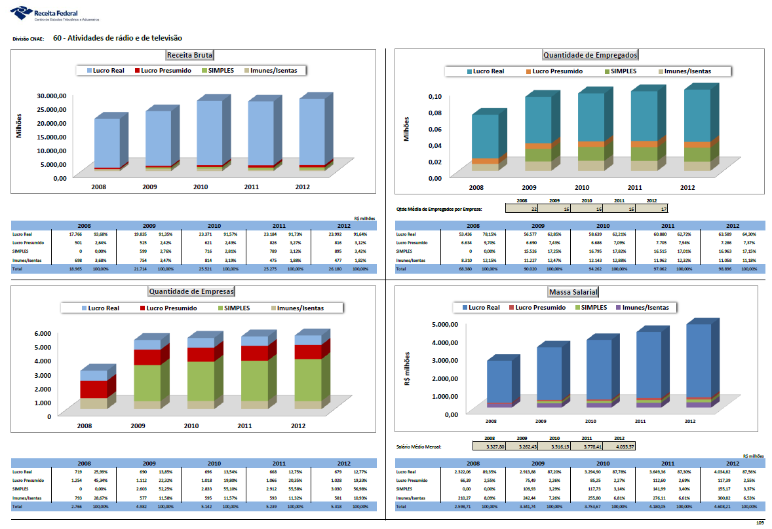
O contexto do mercado de rádio

Slide 76
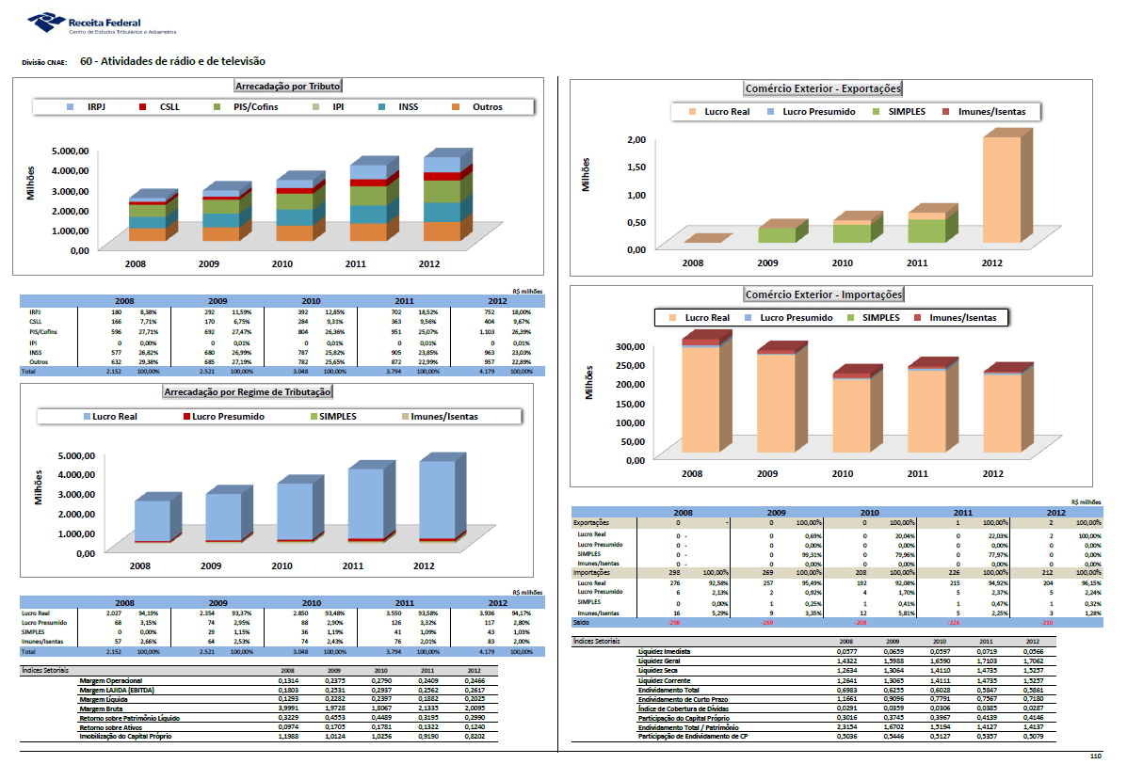
O contexto do mercado de rádio

Slide 77
O contexto mercadológico da rádio

Slide 78
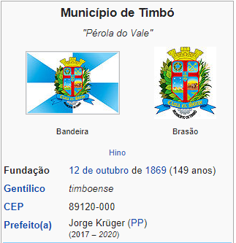
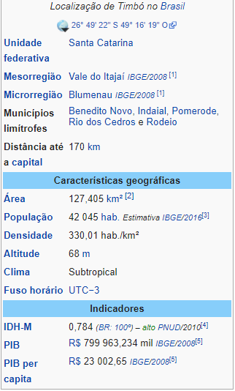
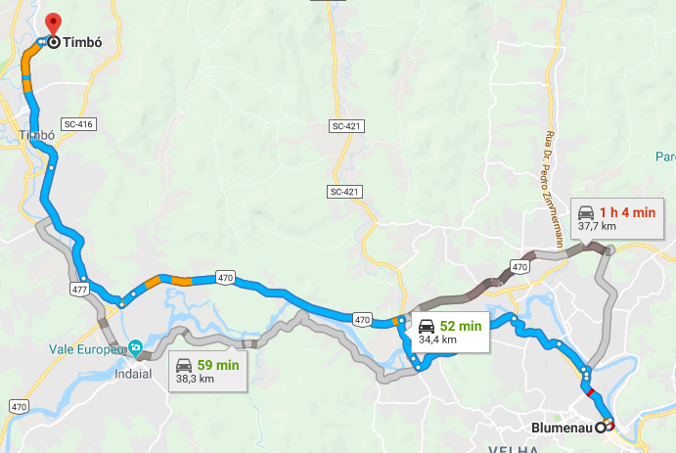
O contexto mercadológico da rádio
A mais forte característica de Timbó é a proximidade de Blumenau, menos de 25 Km’s em linha reta; com dois óbices: relevo e burocracia para aumentar a potência da emissora.

Slide 79
O contexto mercadológico da rádio
Timbó possui três estações de rádio, todas FM, duas comerciais (FM Capital e FM Educadora), e uma comunitária (ABC FM). Além dessas, também é possível sintonizar várias emissoras de Blumenau, como Atlântida FM, Antena 1, Rádio Clube de Blumenau e Rádio Nereu Ramos.
A emissora não faz parte do pool de rádios da ACAERT (148 rádios). É associada da ABERT. Está cadastrada no MobiAbert. Não possui app IOS e Android. Potência 1KW.
Na área de televisão, a cidade recebe o sinal das principais emissoras do país através das representantes blumenauenses: RBS TV Blumenau (Rede Globo), RIC Record Blumenau, TVBV Blumenau (Band) e SBT Santa Catarina.
Há também no município um considerável número de jornais em circulação. Além dos pertencentes ao Grupo RBS (Diário Catarinense e Jornal de Santa Catarina, ambos diários), há o bissemanal Jornal do Médio Vale de Timbó e o Cruzeiro do Vale de Gaspar. Com sede em Timbó existem vários blogs e tabloides mensais e quinzenais.

Slide 80
O cálculo do valor da rádio

Slide 81
O cálculo do valor da rádio
Balanço Patrimonial
Ativo |  |  | Passivo
 | 2015 | 2016 |  | 2015 | 2016
Ativo Circulante | 640.935,21 | 526.330,47 | Passivo Circulante | 68.967,03 | 62.812,53
Caixa e disponibilidades | 120.780,94 | 335.454,59 | Fornecedores | 0,00 | 7.276,50
Contas a Receber | 520.154,27 | 190.875,88 | Salários | 49.086,23 | 39.119,02
 |  |  | Impostos | 3.392,21 | 242,30
Investimentos diversos | 12.790,10 | 12.790,10 | Outros | 16.488,59 | 16.174,70
Ativo Permanente | 472.898,45 | 573.071,58
Ativo Fixo | 649.933,58 | 753.181,04 | Patrimônio Líquido | 1.057.656,73 | 1.049.379,63
Depreciação Acumulada | 177.035,13 | 180.109,46 | Capital Social | 258.720,00 | 258.720,00
 |  |  | Lucros Acumulados | 798.936,73 | 790.659,63
Total | 1.126.623,77 | 1.112.192,15 | Total | 1.126.623,77 | 1.112.192,15

Slide 82
O cálculo do valor da rádio
Demonstração de Resultados do Exercício
Itens | 31/12/2015 | 31/12/2016
Receita Bruta com Vendas e Serviços | 834.008,08 | 737.853,64
Impostos sobre Vendas e Serviços | -52.539,75 | -17.310,28
Receita Operacional Líquida | 781.468,33 | 720.543,36
Custo das Mercadorias Vendidas | -319.489,29 | -180.035,01
Resultado Operacional Bruto | 461.979,04 | 540.508,35
Despesas Trabalhistas | -220.936,94 | -253.139,50
Encargos Sociais | -16.671,74 | -24.240,58
Despesas Gerais | -51.277,85 | -44.549,13
Despesas Operacionais Tributárias | -29,31 | -607,65
Resultado Operacional, Antes do Financeiro | 173.063,20 | 217.971,49
Resultado Financeiro | 121.488,10 | 74.338,16
Outras despesas/receitas Operacionais | 4.011,05 | 0
Resultado Líquido do Exercício | R$ 298.562,35 | R$ 292.309,65
Margem Líquida | 38% | 41%

Slide 83
O cálculo do valor da rádio
Projeção da Receita | 2015 | 2016 | 2017 | 2018 | 2019 | 2020 | 2021 | 2022 | 2023 | 2024
Quantidade de inserções dia normal | 31.581 | 31.897 | 32.216 | 32.538 | 32.863 | 33.192 | 33.524 | 33.859 | 34.198 | 34.540
Preço da inserção | 40,00 | 40,40 | 40,80 | 41,21 | 41,62 | 42,04 | 42,46 | 42,89 | 43,31 | 43,75
Quantidade de inserções final de semana | 11.336 | 11.336 | 11.336 | 11.336 | 11.336 | 11.336 | 11.336 | 11.336 | 11.336 | 11.336
Preço da inserção | 20,00 | 20,20 | 20,40 | 20,61 | 20,81 | 21,02 | 21,23 | 21,44 | 21,66 | 21,87
Receita de vendas | 1.489.960,00 | 1.517.618,32 | 1.545.809,68 | 1.574.544,56 | 1.603.833,65 | 1.633.687,85 | 1.664.118,30 | 1.695.136,33 | 1.726.753,52 | 1.758.981,66
 | R$ 0,00 | - | - | - | - | - | - | - | - | -
Custo da mercadoria vendida | 2015 | 2016 | 2017 | 2018 | 2019 | 2020 | 2021 | 2022 | 2023 | 2024
Ecad | (30.000,00) | (30.000,00) | (30.000,00) | (30.000,00) | (30.000,00) | (30.000,00) | (30.000,00) | (30.000,00) | (30.000,00) | (30.000,00)
Despesas de vendas | (119.196,80) | (121.409,47) | (123.664,77) | (125.963,56) | (128.306,69) | (130.695,03) | (133.129,46) | (135.610,91) | (138.140,28) | (140.718,53)
Comissões e participações e agências | (44.698,80) | (45.528,55) | (46.374,29) | (47.236,34) | (48.115,01) | (49.010,64) | (49.923,55) | (50.854,09) | (51.802,61) | (52.769,45)
Outros custos variáveis | (81.947,80) | (83.469,01) | (85.019,53) | (86.599,95) | (88.210,85) | (89.852,83) | (91.526,51) | (93.232,50) | (94.971,44) | (96.743,99)
Custo Variável | (275.843,40) | (280.407,02) | (285.058,60) | (289.799,85) | (294.632,55) | (299.558,50) | (304.579,52) | (309.697,49) | (314.914,33) | (320.231,97)
Pessoal e encargos | (446.988,00) | (455.285,50) | (463.742,90) | (472.363,37) | (481.150,09) | (490.106,36) | (499.235,49) | (508.540,90) | (518.026,06) | (527.694,50)
Alugueis | (52.705,88) | (60.717,18) | (61.627,93) | (62.244,21) | (62.991,14) | (63.810,03) | (64.448,13) | (65.157,06) | (66.460,20) | (67.390,64)
Utilidades e serviços (energia, telefonia, água) | (74.498,00) | (75.880,92) | (77.290,48) | (78.727,23) | (80.191,68) | (81.684,39) | (83.205,91) | (84.756,82) | (86.337,68) | (87.949,08)
Custo Fixo | (574.191,88) | (591.883,59) | (602.661,32) | (613.334,81) | (624.332,92) | (635.600,78) | (646.889,53) | (658.454,77) | (670.823,93) | (683.034,22)
Custo do serviço prestado | (850.035,28) | (872.290,61) | (887.719,92) | (903.134,66) | (918.965,47) | (935.159,27) | (951.469,05) | (968.152,27) | (985.738,26) | (1.003.266,20)
 | R$ 0,00 | R$ 0,00 | R$ 0,00 | R$ 0,00 | R$ 0,00 | R$ 0,00 | R$ 0,00 | R$ 0,00 | R$ 0,00 | R$ 0,00
Despesas Financeiras | 2015 | 2016 | 2017 | 2018 | 2019 | 2020 | 2021 | 2022 | 2023 | 2024
Empréstimos bancários de curto prazo | - | - | - | - | - | - | - | - | - | -
Empréstimos bancários de longo prazo | - | - | - | - | - | - | - | - | - | -
Total da dívida | - | - | - | - | - | - | - | - | - | -
Taxa média de juro | 17,0% | 17,0% | 17,0% | 17,0% | 17,0% | 17,0% | 17,0% | 17,0% | 17,0% | 17,0%
PROJETE A RECEITA E A DESPESA, MAIS DETALHADO POSSÍVEL. FAÇA ISSO ANUALIZADO

Slide 84
O cálculo do valor da rádio
Conta | 2015 | 2016 | 2017 | 2018 | 2019 | 2020 | 2021 | 2022 | 2023 | 2024
Receita Operacional Bruta | 1.489.960,00 | 1.517.618,32 | 1.545.809,68 | 1.574.544,56 | 1.603.833,65 | 1.633.687,85 | 1.664.118,30 | 1.695.136,33 | 1.726.753,52 | 1.758.981,66
(-) Impostos sobre vendas | (44.698,80) | (45.528,55) | (46.374,29) | (47.236,34) | (48.115,01) | (49.010,64) | (49.923,55) | (50.854,09) | (51.802,61) | (52.769,45)
Receita Líquida Operacional | 1.445.261,20 | 1.472.089,77 | 1.499.435,39 | 1.527.308,22 | 1.555.718,64 | 1.584.677,22 | 1.614.194,75 | 1.644.282,24 | 1.674.950,91 | 1.706.212,21
(-) Custo da Mercadoria Vendida | (850.035,28) | (872.290,61) | (887.719,92) | (903.134,66) | (918.965,47) | (935.159,27) | (951.469,05) | (968.152,27) | (985.738,26) | (1.003.266,20)
(=) Lucro Bruto | 595.225,92 | 599.799,16 | 611.715,47 | 624.173,56 | 636.753,16 | 649.517,94 | 662.725,70 | 676.129,97 | 689.212,65 | 702.946,01
( - ) Despesas Operacionais | (79.489,37) | (80.964,94) | (82.468,95) | (84.001,95) | (85.564,53) | (87.157,25) | (88.780,71) | (90.435,52) | (92.122,30) | (93.841,67)
( - ) Depreciação | (87.335,46) | (87.335,46) | (87.335,46) | (87.335,46) | (87.335,46) | (87.335,46) | (87.335,46) | (87.335,46) | (87.335,46) | (87.335,46)
( - ) Despesas Financeiras | (35.000,00) | (35.350,00) | (35.703,50) | (36.060,54) | (36.421,14) | (36.785,35) | (37.153,21) | (37.524,74) | (37.899,98) | (38.278,98)
(=) Lucro Antes do Imposto de Renda e da Contribuição Social | 393.401,09 | 396.148,76 | 416.775,61 | 427.432,04 | 438.239,88 | 449.456,32 | 460.834,25 | 471.854,90 | 483.489,89 | 483.489,89
(-) Imposto de Renda e Contribuição Social | (140.000,00) | (134.690,58) | (141.703,71) | (145.326,89) | (149.001,56) | (152.815,15) | (156.683,64) | (160.430,67) | (164.386,56) | (164.386,56)
(=) Lucro Líquido do Exercício | 253.401,09 | 261.458,18 | 275.071,90 | 282.105,14 | 289.238,32 | 296.641,17 | 304.150,60 | 311.424,24 | 319.103,33 | 319.103,33
Margem Líquida | 17,53% | 17,76% | 18,35% | 18,47% | 18,59% | 18,72% | 18,84% | 18,94% | 19,05% | 18,70%
Receita Operacional Bruta | 1.489.960,00 | 1.517.618,32 | 1.545.809,68 | 1.574.544,56 | 1.603.833,65 | 1.633.687,85 | 1.664.118,30 | 1.695.136,33 | 1.726.753,52 | 1.758.981,66
(-) Impostos sobre vendas | (44.698,80) | (45.528,55) | (46.374,29) | (47.236,34) | (48.115,01) | (49.010,64) | (49.923,55) | (50.854,09) | (51.802,61) | (52.769,45)
(=) Receita Operacional Líquida | 1.445.261,20 | 1.472.089,77 | 1.499.435,39 | 1.527.308,22 | 1.555.718,64 | 1.584.677,22 | 1.614.194,75 | 1.644.282,24 | 1.674.950,91 | 1.706.212,21
(-) Custo da Mercadoria Vendida | (850.035,28) | (872.290,61) | (887.719,92) | (903.134,66) | (918.965,47) | (935.159,27) | (951.469,05) | (968.152,27) | (985.738,26) | (1.003.266,20)
(=) Lucro Bruto | 595.225,92 | 599.799,16 | 611.715,47 | 624.173,56 | 636.753,16 | 649.517,94 | 662.725,70 | 676.129,97 | 689.212,65 | 702.946,01
( - ) Despesas Operacionais | (79.489,37) | (80.964,94) | (82.468,95) | (84.001,95) | (85.564,53) | (87.157,25) | (88.780,71) | (90.435,52) | (92.122,30) | (93.841,67)
( - ) Depreciação | (87.335,46) | (87.335,46) | (87.335,46) | (87.335,46) | (87.335,46) | (87.335,46) | (87.335,46) | (87.335,46) | (87.335,46) | (87.335,46)
(=) EBIT | 428.401,09 | 431.498,76 | 441.911,06 | 452.836,14 | 463.853,18 | 475.025,23 | 486.609,52 | 498.358,99 | 509.754,89 | 521.768,88
(+) Despesas Financeiras | 35.000,00 | 35.350,00 | 35.703,50 | 36.060,54 | 36.421,14 | 36.785,35 | 37.153,21 | 37.524,74 | 37.899,98 | 38.278,98
(+) Depreciação | 87.335,46 | 87.335,46 | 87.335,46 | 87.335,46 | 87.335,46 | 87.335,46 | 87.335,46 | 87.335,46 | 87.335,46 | 87.335,46
(=) EBITDA | 550.736,55 | 554.184,22 | 564.950,02 | 576.232,14 | 587.609,78 | 599.146,05 | 611.098,19 | 623.219,19 | 634.990,34 | 647.383,33
EBITDA MARGIN % | 38,1% | 37,6% | 37,7% | 37,7% | 37,8% | 37,8% | 37,9% | 37,9% | 37,9% | 37,9%
PROJETE A DEMONSTRAÇÃO DE RESULTADOS DO EXERCÍCIO. NÃO DEIXE DE CALCULAR O EBITDA

Slide 85
O cálculo do valor da rádio
(=) EBITDA | 550.736,55 | 554.184,22 | 564.950,02 | 576.232,14 | 587.609,78 | 599.146,05 | 611.098,19 | 623.219,19 | 634.990,34 | 647.383,33
(-) Depreciação | (87.335,46) | (87.335,46) | (87.335,46) | (87.335,46) | (87.335,46) | (87.335,46) | (87.335,46) | (87.335,46) | (87.335,46) | (87.335,46)
(-) Despesas Financeiras | (35.000,00) | (35.350,00) | (35.703,50) | (36.060,54) | (36.421,14) | (36.785,35) | (37.153,21) | (37.524,74) | (37.899,98) | (38.278,98)
(=) EBIT | 428.401,09 | 431.498,76 | 441.911,06 | 452.836,14 | 463.853,18 | 475.025,23 | 486.609,52 | 498.358,99 | 509.754,89 | 521.768,88
(-) Despesas Financeiras | (35.000,00) | (35.350,00) | (35.703,50) | (36.060,54) | (36.421,14) | (36.785,35) | (37.153,21) | (37.524,74) | (37.899,98) | (38.278,98)
(-) Imposto de Renda e Contribuição Social | (140.000,00) | (134.690,58) | (141.703,71) | (145.326,89) | (149.001,56) | (152.815,15) | (156.683,64) | (160.430,67) | (164.386,56) | (164.386,56)
(=) Lucro Líquido do Exercício | 253.401,09 | 261.458,18 | 264.503,85 | 271.448,72 | 278.430,48 | 285.424,73 | 292.772,67 | 300.403,58 | 307.468,34 | 319.103,33
 | 2015 | 2016 | 2017 | 2018 | 2019 | 2020 | 2021 | 2022 | 2023 | 2024
Receita Operacional Bruta | 1.489.960,00 | 1.517.618,32 | 1.545.809,68 | 1.574.544,56 | 1.603.833,65 | 1.633.687,85 | 1.664.118,30 | 1.695.136,33 | 1.726.753,52 | 1.758.981,66
(-) Impostos sobre vendas | (44.698,80) | (45.528,55) | (46.374,29) | (47.236,34) | (48.115,01) | (49.010,64) | (49.923,55) | (50.854,09) | (51.802,61) | (52.769,45)
(=) Receita Operacional Líquida | 1.445.261,20 | 1.472.089,77 | 1.499.435,39 | 1.527.308,22 | 1.555.718,64 | 1.584.677,22 | 1.614.194,75 | 1.644.282,24 | 1.674.950,91 | 1.706.212,21
(-) Custo da Mercadoria Vendida | (850.035,28) | (872.290,61) | (887.719,92) | (903.134,66) | (918.965,47) | (935.159,27) | (951.469,05) | (968.152,27) | (985.738,26) | (1.003.266,20)
(-) Depreciação | (87.335,46) | (87.335,46) | (87.335,46) | (87.335,46) | (87.335,46) | (87.335,46) | (87.335,46) | (87.335,46) | (87.335,46) | (87.335,46)
(-) Despesas Operacionais | (79.489,37) | (80.964,94) | (82.468,95) | (84.001,95) | (85.564,53) | (87.157,25) | (88.780,71) | (90.435,52) | (92.122,30) | (93.841,67)
(-) Imposto de Renda Sobre as Operações | (140.000,00) | (134.690,58) | (141.703,71) | (145.326,89) | (149.001,56) | (152.815,15) | (156.683,64) | (160.430,67) | (164.386,56) | (164.386,56)
(=) Noplat | 288.401,09 | 296.808,18 | 300.207,35 | 307.509,25 | 314.851,62 | 322.210,09 | 329.925,88 | 337.928,32 | 345.368,32 | 357.382,31
(+) Depreciação | 87.335,46 | 87.335,46 | 87.335,46 | 87.335,46 | 87.335,46 | 87.335,46 | 87.335,46 | 87.335,46 | 87.335,46 | 87.335,46
(-) Capex | (75.000,00) | (95.776,86) | (84.610,40) | (85.456,50) | (86.481,98) | (87.606,25) | (88.482,31) | (89.455,62) | (91.244,73) | (92.522,15)
(-) Investimentos em Capital de Giro | (19.000,00) | (20.168,00) | (20.369,68) | (20.573,38) | (20.820,26) | (21.090,92) | (21.301,83) | (21.536,15) | (21.966,87) | (22.274,41)
(=) FCFF | 281.736,55 | 268.198,79 | 282.562,74 | 288.814,84 | 294.884,84 | 300.848,38 | 307.477,20 | 314.272,02 | 319.492,19 | 329.921,21
(-) Despesas Financeiras (juros) | (35.000,00) | (35.350,00) | (35.703,50) | (36.060,54) | (36.421,14) | (36.785,35) | (37.153,21) | (37.524,74) | (37.899,98) | (38.278,98)
(+) Benifício Fiscal dos Juros (34%) | 11.900,00 | 12.019,00 | 12.139,19 | 12.260,58 | 12.383,19 | 12.507,02 | 12.632,09 | 12.758,41 | 12.885,99 | 13.014,85
(=) FCFE | 258.636,55 | 244.867,79 | 258.998,43 | 265.014,88 | 270.846,89 | 276.570,05 | 282.956,09 | 289.505,69 | 294.478,20 | 304.657,08
POR ÚLTIMO PROJETE O FCFF E O FCFE

Slide 86

O cálculo do valor da rádio
(=) Noplat | 288.401,09 | 296.808,18 | 300.207,35 | 307.509,25 | 314.851,62 | 322.210,09 | 329.925,88 | 337.928,32 | 345.368,32 | 357.382,31
(+) Despesas Financeiras (juros) | 35.000,00 | 35.350,00 | 35.703,50 | 36.060,54 | 36.421,14 | 36.785,35 | 37.153,21 | 37.524,74 | 37.899,98 | 38.278,98
(+) Imposto de Renda Sobre as Operações | 140.000,00 | 134.690,58 | 141.703,71 | 145.326,89 | 149.001,56 | 152.815,15 | 156.683,64 | 160.430,67 | 164.386,56 | 164.386,56
(+) Depreciação | 87.335,46 | 87.335,46 | 87.335,46 | 87.335,46 | 87.335,46 | 87.335,46 | 87.335,46 | 87.335,46 | 87.335,46 | 87.335,46
(=) EBITDA | 550.736,55 | 554.184,22 | 564.950,02 | 576.232,14 | 587.609,78 | 599.146,05 | 611.098,19 | 623.219,19 | 634.990,34 | 647.383,33
Demonstração do Ebitda
 | 2.015 | 2.016 | 2.017 | 2.018 | 2.019 | 2.020 | 2.021 | 2.022 | 2.023 | 2.024
(=) EBITDA | 550.736,55 | 554.184,22 | 564.950,02 | 576.232,14 | 587.609,78 | 599.146,05 | 611.098,19 | 623.219,19 | 634.990,34 | 647.383,33
(-) Imposto de Renda Sobre as Operações | (140.000,00) | (134.690,58) | (141.703,71) | (145.326,89) | (149.001,56) | (152.815,15) | (156.683,64) | (160.430,67) | (164.386,56) | (164.386,56)
(-) Capex | (75.000,00) | (95.776,86) | (84.610,40) | (85.456,50) | (86.481,98) | (87.606,25) | (88.482,31) | (89.455,62) | (91.244,73) | (92.522,15)
(-) Investimentos em Capital de Giro | (19.000,00) | (20.168,00) | (20.369,68) | (20.573,38) | (20.820,26) | (21.090,92) | (21.301,83) | (21.536,15) | (21.966,87) | (22.274,41)
(-) Despesas Financeiras (juros) | (35.000,00) | (35.350,00) | (35.703,50) | (36.060,54) | (36.421,14) | (36.785,35) | (37.153,21) | (37.524,74) | (37.899,98) | (38.278,98)
(=) FCFF | 281.736,55 | 268.198,79 | 282.562,74 | 288.814,84 | 294.884,84 | 300.848,38 | 307.477,20 | 314.272,02 | 319.492,19 | 329.921,21
Demonstração do FCFF
EBIT | 428.401,09 | 431.498,76 | 441.911,06 | 452.836,14 | 463.853,18 | 475.025,23 | 486.609,52 | 498.358,99 | 509.754,89 | 521.768,88
(+) Depreciação | 87.335,46 | 87.335,46 | 87.335,46 | 87.335,46 | 87.335,46 | 87.335,46 | 87.335,46 | 87.335,46 | 87.335,46 | 87.335,46
(-) Imposto de Renda e Contribuição Social | (140.000,00) | (134.690,58) | (141.703,71) | (145.326,89) | (149.001,56) | (152.815,15) | (156.683,64) | (160.430,67) | (164.386,56) | (164.386,56)
(-) Investimento em capital de giro | (19.000,00) | (20.168,00) | (20.369,68) | (20.573,38) | (20.820,26) | (21.090,92) | (21.301,83) | (21.536,15) | (21.966,87) | (22.274,41)
(-) Despesas de Capital (CAPEX) | (75.000,00) | (95.776,86) | (84.610,40) | (85.456,50) | (86.481,98) | (87.606,25) | (88.482,31) | (89.455,62) | (91.244,73) | (92.522,15)
(=) FCFF | 281.736,55 | 268.198,79 | 282.562,74 | 288.814,84 | 294.884,84 | 300.848,38 | 307.477,20 | 314.272,02 | 319.492,19 | 329.921,21
DEPOIS, PARA ESNOBAR, FAÇA ALGUNS TESTES

Slide 87

O cálculo do valor da rádio
Lucro Líquido do Exercício | 253.401,09 | 261.458,18 | 275.071,90 | 282.105,14 | 289.238,32 | 296.641,17 | 304.150,60 | 311.424,24 | 319.103,33 | 319.103,33
(+) Despesas financeiras | 35.000,00 | 35.350,00 | 35.703,50 | 36.060,54 | 36.421,14 | 36.785,35 | 37.153,21 | 37.524,74 | 37.899,98 | 38.278,98
(+) Depreciação | 87.335,46 | 87.335,46 | 87.335,46 | 87.335,46 | 87.335,46 | 87.335,46 | 87.335,46 | 87.335,46 | 87.335,46 | 87.335,46
(-) Despesas de Capital (CAPEX) | (75.000,00) | (95.776,86) | (84.610,40) | (85.456,50) | (86.481,98) | (87.606,25) | (88.482,31) | (89.455,62) | (91.244,73) | (92.522,15)
(-) Investimento em capital de giro | (19.000,00) | (20.168,00) | (20.369,68) | (20.573,38) | (20.820,26) | (21.090,92) | (21.301,83) | (21.536,15) | (21.966,87) | (22.274,41)
(=) FCFF | 281.736,55 | 268.198,79 | 293.130,79 | 299.471,26 | 305.692,69 | 312.064,82 | 318.855,13 | 325.292,67 | 331.127,18 | 329.921,21
EBIT | 428.401,09 | 431.498,76 | 441.911,06 | 452.836,14 | 463.853,18 | 475.025,23 | 486.609,52 | 498.358,99 | 509.754,89 | 521.768,88
(+) Depreciação | 87.335,46 | 87.335,46 | 87.335,46 | 87.335,46 | 87.335,46 | 87.335,46 | 87.335,46 | 87.335,46 | 87.335,46 | 87.335,46
(-) Imposto de Renda/Contribuição Social | (140.000,00) | (134.690,58) | (141.703,71) | (145.326,89) | (149.001,56) | (152.815,15) | (156.683,64) | (160.430,67) | (164.386,56) | (164.386,56)
(-) Investimento em capital de giro | (19.000,00) | (20.168,00) | (20.369,68) | (20.573,38) | (20.820,26) | (21.090,92) | (21.301,83) | (21.536,15) | (21.966,87) | (22.274,41)
(-) Despesas financeiras | (35.000,00) | (35.350,00) | (35.703,50) | (36.060,54) | (36.421,14) | (36.785,35) | (37.153,21) | (37.524,74) | (37.899,98) | (38.278,98)
= Cash Flows from Operations | 321.736,55 | 328.625,65 | 331.469,64 | 338.210,80 | 344.945,68 | 351.669,28 | 358.806,31 | 366.202,89 | 372.836,93 | 384.164,38
SEJA BEM BOÇAL, FAÇA MAIS TESTES

Slide 88
O cálculo do valor da rádio
 | 2015 | 2016 | 2017 | 2018 | 2019 | 2020 | 2021 | 2022 | 2023 | 2024
Dívida de curto prazo | - | - | - | - | - | - | - | - | - | -
Dívida de longo prazo | - | - | - | - | - | - | - | - | - | -
Total da dívida | - | - | - | - | - | - | - | - | - | -
Juro médio | 17,0% | 17,0% | 17,0% | 17,0% | 17,0% | 17,0% | 17,0% | 17,0% | 17,0% | 17,0%
Despesa financeira | - | - | - | - | - | - | - | - | - | -
Juro médio após os efeitos do IR | 11,2% | 11,21% | 11,2% | 11,2% | 11,2% | 11,2% | 11,2% | 11,2% | 11,2% | 11,2%
Taxa de inflação no Brasil |  | 6,500%
Custo real do capital de terceiros |  | 4,71%
 | 2015 | 2016 | 2017 | 2018 | 2019 | 2020 | 2021 | 2022 | 2023 | 2024
Lucro Líquido do Exercício | 253.401,09 | 261.458,18 | 275.071,90 | 282.105,14 | 289.238,32 | 296.641,17 | 304.150,60 | 311.424,24 | 319.103,33 | 319.103,33
(+) Despesas financeiras | 35.000,00 | 35.350,00 | 35.703,50 | 36.060,54 | 36.421,14 | 36.785,35 | 37.153,21 | 37.524,74 | 37.899,98 | 38.278,98
(=) Noplat | 288.401,09 | 296.808,18 | 310.775,40 | 318.165,68 | 325.659,46 | 333.426,52 | 341.303,81 | 348.948,97 | 357.003,31 | 357.382,31
Margem Líquida | 17,5% | 17,8% | 18,3% | 18,5% | 18,6% | 18,7% | 18,8% | 18,9% | 19,1% | 18,7%
E MAIS TESTES

Slide 89
O cálculo do valor da rádio
Ano | Período | 2016 | 2017 | 2018 | 2019 | 2020 | 2021 | 2022 | 2023 | 2024
Período |  | 0 | 1 | 2 | 3 | 4 | 5 | 6 | 7 | 8
(=) FCFF |  | 268.198,79 | 282.562,74 | 288.814,84 | 294.884,84 | 300.848,38 | 307.477,20 | 314.272,02 | 319.492,19 | 329.921,21
Valor presente do FCFF de 2016 | 0 | 268.198,79
Valor presente do FCFF de 2017 | 1 | 246.243,32
Valor presente do FCFF de 2018 | 2 | 219.340,40
Valor presente do FCFF de 2019 | 3 | 195.164,65
Valor presente do FCFF de 2020 | 4 | 173.518,57
Valor presente do FCFF de 2021 | 5 | 154.547,07
Valor presente do FCFF de 2022 | 6 | 137.658,53
Valor presente do FCFF de 2023 | 7 | 121.957,14
Valor presente do FCFF de 2024 | 8 | 109.750,58
VPL do Fluxo de Caixa |  | 1.626.379,06
Valor do resíduo no ano 7 (perpetuidade) |  |  |  |  |  |  |  |  | 2.792.016,77
VPL do residuo (perpetuidade |  | 1.065.773,75
VPL do fluxo de caixa e do resíduo |  | 2.692.152,81
WACC |  | 14,75%
Taxa de crescimento do FCFF |  | -4,06%

Slide 90
O cálculo do valor da rádio
Ano | Período | 2016 | 2017 | 2018 | 2019 | 2020 | 2021 | 2022 | 2023 | 2024
Período |  | 0 | 1 | 2 | 3 | 4 | 5 | 6 | 7 | 8
(=) FCFF |  | 268.198,79 | 282.562,74 | 288.814,84 | 294.884,84 | 300.848,38 | 307.477,20 | 314.272,02 | 319.492,19 | 329.921,21
Valor presente do FCFF de 2016 | 0 | 268.198,79
Valor presente do FCFF de 2017 | 1 | 246.243,32
Valor presente do FCFF de 2018 | 2 | 219.340,40
Valor presente do FCFF de 2019 | 3 | 195.164,65
Valor presente do FCFF de 2020 | 4 | 173.518,57
Valor presente do FCFF de 2021 | 5 | 154.547,07
Valor presente do FCFF de 2022 | 6 | 137.658,53
Valor presente do FCFF de 2023 | 7 | 121.957,14
Valor presente do FCFF de 2024 | 8 | 109.750,58
VPL do Fluxo de Caixa |  | 1.626.379,06
Valor da perpetuidade no ano 7 |  |  |  |  |  |  |  |  | 2.792.016,77
VPL do resíduo (perpetuidade |  | 1.065.773,75
VPL do fluxo de caixa e do resíduo |  | 2.692.152,81
WACC |  | 14,75%
Taxa de crescimento do FCFF |  | -4,06%
VPL do Fluxo de Caixa = 1.626.379,06
VPL da perpetuidade...= 1.065.773,75 Valor da empresa .......= 2.692.152,81

Slide 91
O cálculo do valor da rádio
Conta | 2016
VPL do fluxo de caixa e do resíduo | 2.692.152,81
Valor do Caixa em excesso | 296.182,37
Dívida líquida | -
Valor da empresa | 2.988.335,18

Slide 92
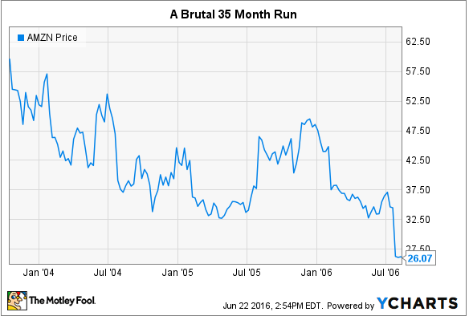
Mas, nem tudo são flores perfumadas.
Quem, fora do fundador e CEO Jeff Bezos – conseguiria manter suas ações pelo período inteiro? Considere o que teria sido - emocionalmente - não vender durante os períodos de baixa.

Slide 93

É preciso olhar para o negócio, não para a ação.
“Eu acho que muitos analistas não pensam sobre as coisas desse jeito. Toda vez que olho o mercado ... lembro-me de como as pessoas estão pensando sobre ações, movimentos de curto prazo; não estão realmente olhando para o negócio. Enquanto as ações da Amazon diminuíram drasticamente, o negócio se tornava mais sólido.
Jeff Bezos, Amazon/CEO/Fundador

Slide 94













Livros publicados
Professor Luis Roberto Antonik (Ph.D.)
luisantonik@antonik.com.br

